Slide 1
My English Class

Slide 2
Objectifs
Vous allez avoir un cours actif et apprendre l’anglais en bougeant. Ensemble, nous allons:
découvrir un nouveau sport et l’origine de certains mouvements.
s’entraîner à retrouver des parties du corps et apprendre de nouveaux exercices.
réviser les verbes d’action et les questions.
parler et comprendre à l’oral et à l’écrit.
Les compétences travaillées : la compréhension orale et la production orale

Slide 3
Quelques recommandations
Le cours sera en anglais sauf pour la partie OBJECTIFS, GRAMMAIRE et ON FAIT LE BILAN
Répéter les mots !
Recopier les mots dans votre cahier quand vous voyez COPY
Retrouver le cours et l’émission en REPLAY sur le site France 4

Slide 4
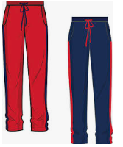
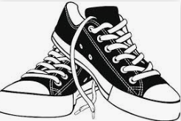
What you need for today’s lesson...
There are 6 steps to our lesson
A copy book or a note pad and a pen
A pair of trainers (GB)/ sneakers (US)
A bottle of water
Comfortable clothes to exercise

Slide 5
Circuit training

Slide 6
Step 1 - What is Circuit Training?
Exercise
Short
Sport
Body
Repeated
Order
routine
Minimal rest
Circuit training is a type of physical education based on short exercises, repeated with minimal rest that compose a routine.
COPY
this
definition

Slide 7
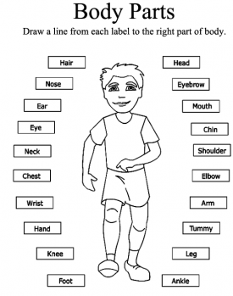
Step 2- Let’s warm up and revise some ...
/maʊθ/
/aɪ/
/rɪst/
/ niː/

Slide 8
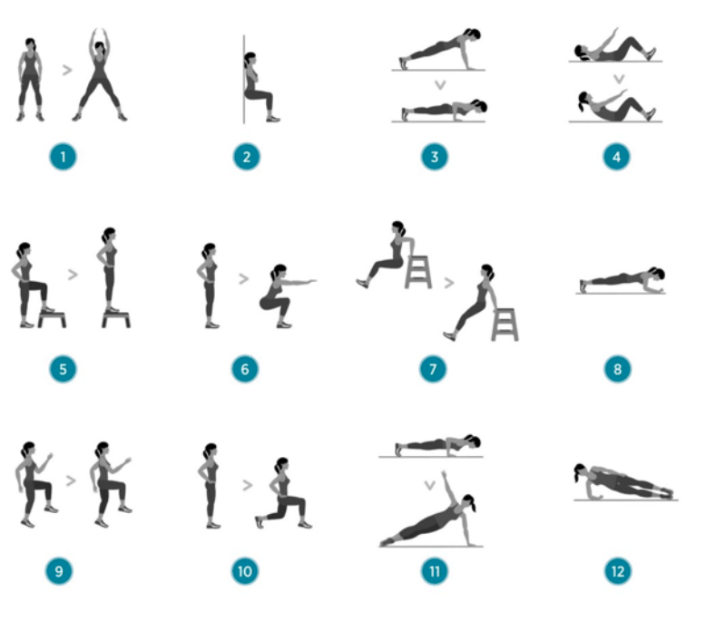
Here are the moves

Slide 9
A star jump / jumping jack
A wall sit
A push up
A sit up
Steps
A chair dip
A plank
A squat
A side plank
Knees up
a lunge
a push up with arm raised

Slide 10
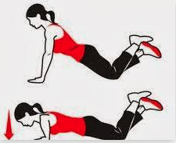
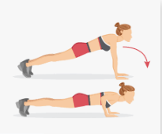
What is this move ?
a push up

Slide 11
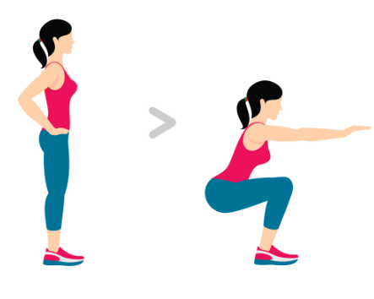
What is this move ?
a squat

Slide 12
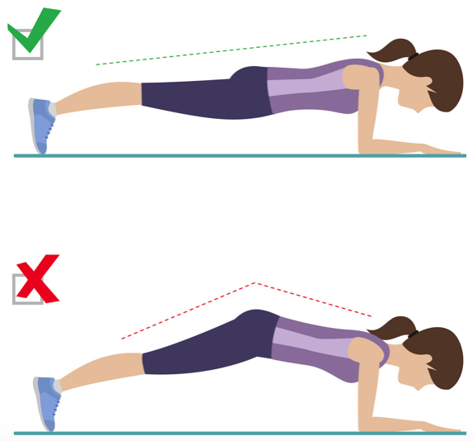
What is this move ?
a plank

Slide 13
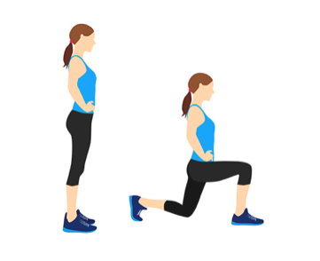
What is this move ?
a lunge

Slide 14
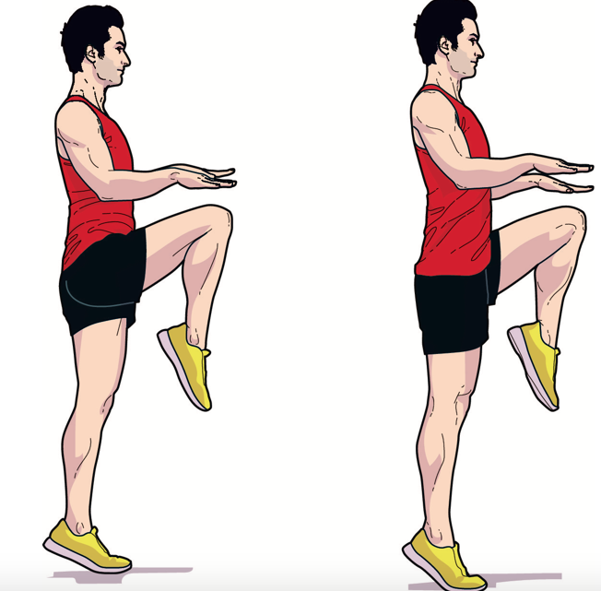
What is this move ?
knees up

Slide 15
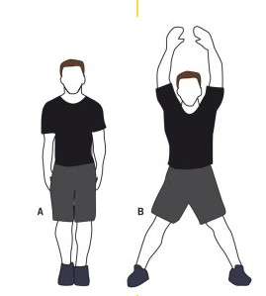
What is this move ?
a Jumping Jack

Slide 16
Step 4 - Let’s get ready to circuit train
This activity is ideal when you are at home.
Wear comfortable clothes and trainers.
Make sure you have a bottle of water next to you to drink.
Make sure there is room around you to move.
Be careful, safety first.

Slide 17
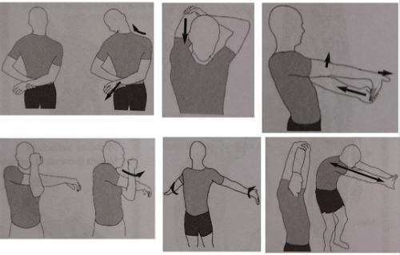
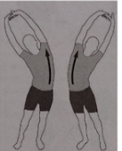
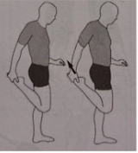
Step 5 - Let’s warm up
1
3
2
4

Slide 18
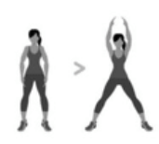
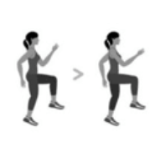
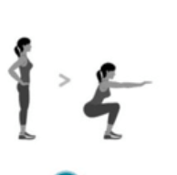
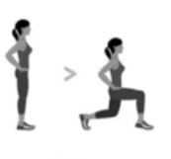
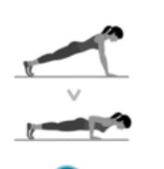
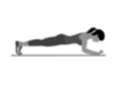
Circuit Training
5 Jumping Jacks
5 squats
10 knees up
10 lunges
3 push ups
20 seconds

Slide 19
Step 4 - The history behind the Jumping Jack
John Pershing was one of the US’s greatest military generals and served the US Military from 1886 to 1924 . He was also a fitness fanatic. He devised the Jumping Jack by placing strings on the soldiers arms and legs. He then ordered the soldiers to line up and pulled the strings in opposite directions forcing the arms and legs to drop like marionettes. The Jumping Jack became a staple of military fitness regimens and was popularised in a TV show by a famous culturist Jack Lalanne from 1951 to 1985.

Slide 20
What are ‘strings’ ?

Slide 21
Vocabulary Body Parts Circuit training: lunge , squat, knees up, plank, push ups… Text : General , Soldiers the strings, a staple, to order | Grammar Giving Orders = la base verbale (ex:Copy, Find) 2) Asking questions WHO : qui HOW :combien/comment WHAT : quoi WHY: pourquoi WHEN : quand
COPY this
grammar recap

Slide 22
Je fais le bilan et je m’autoévalue
Qu’est ce que j’ai appris:
j’ai fais du circuit training
j’ai appris l’histoire du Jumping Jack
j’ai revu les parties du corps et les mouvements de circuit training
Qu’est ce que je peux faire avec ce cours:
je peux imaginer d’autres enchaînements
je peux faire un tik tok ou un flashmob et le partager
avec mon entourage

Slide 23
Pour aller un peu plus loin:
Pour réviser la grammaire : https://www.englisch-hilfen.de/en/exercises_list/alle_grammar.htm
Pour faire d’autres circuit trainings à la maison:
https://www.mangerbouger.fr/Le-Mag/Bien-etre/Mais-comment-faire-du-sport-dans-mon-appartement

Slide 24
To protect yourself and to protect others

Slide 25
Good Bye

